Slide 1



Архангельская городская общественная организация Профсоюза образования. 2018 год

Slide 2
Топ-12 главных достижений
Общероссийского Профсоюза образования в 2018 году
Содействие законодательному установлению выплаты педагогическим работникам компенсации за работу по подготовке и проведению государственной итоговой аттестации (ГИА).
Создание предпосылок для ограничения объёма отчётности различных категорий педагогических работников.
Внедрение федеральной дисконтной программы для членов Профсоюза.
Расчёт нормативных затрат на мероприятия по охране труда в образовательных организациях.
Заключение соглашений с Рособрнадзором и Росмолодёжью.
Предотвращение необоснованного увольнения педагогических работников по причине несоответствия их изменённым квалификационным требованиям.
Обеспечение привлечения учителей к экспертизе (в рамках апробации) единой модели аттестации на добровольных началах.
Недопущение закрепления в профессиональных стандартах положений, нарушающих права работников.
Создание предпосылок для профилактики насилия в отношении педагогических работников.
Повышение статуса профсоюзных наград, демократизация условий и практики награждения ими работников.
Содействие повышению общественного статуса и значимости профессии учителя начальных классов.
Объединение представителей педагогического и научно-педагогического сообществ для решения задач профессионального роста педагогических работников.

Slide 3
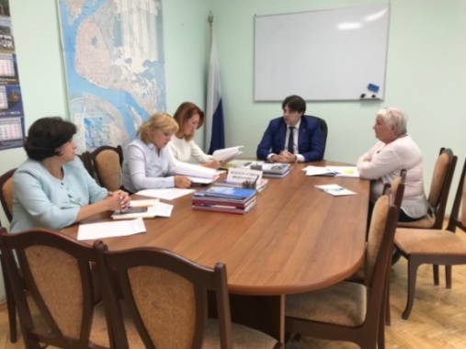
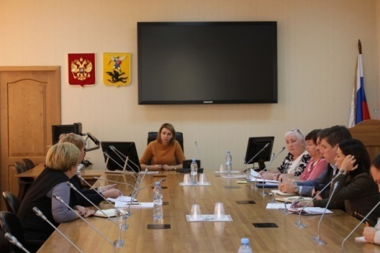
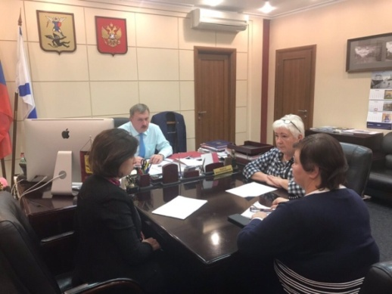
Социальное партнерство.
Результаты работы за 2018 год
Сохранены гарантии по компенсации оплаты проезда до места отдыха и обратно через настойчивую работу профсоюза с органами власти. Об этом говорят увеличение расходов бюджета на компенсацию оплаты проезда до места отдыха и обратно в 2018 году (п. 7.2.3. Соглашения – расходы на оплачиваемый один раз в два года за счет средств работодателя проезд к месту использования отпуска:
2016 год – 73 281,0 тыс.рублей,
2017 год – 48 668,0 тыс.рублей,
2018 год – 70 004,1 тыс.рублей.
В результате проведения Акции «Проверь расчет отпускных» членам профсоюза, работающим во МРОТЕ (и всем работникам образовательных учреждений), был сделан перерасчет и возврат не до начисленных средств. Общая сумма превышает 10 млн.рублей.
В декабре 2018 года был сдан ЖСК «Учительский» и предложен новый проект для строительства следующего дома.
Дополнительные гарантии для работников образования: пункт 7.7.1 Соглашения: "Педагогическому работнику, имеющему (имевшему) высшую квалификационную категорию по одной из должностей, не может быть отказано в прохождении аттестации на высшую квалификационную категорию по другой должности, в том числе, в случае, если на высшую квалификационную категорию педагогический работник претендует впервые, не имея первой квалификационной категории».

Slide 4

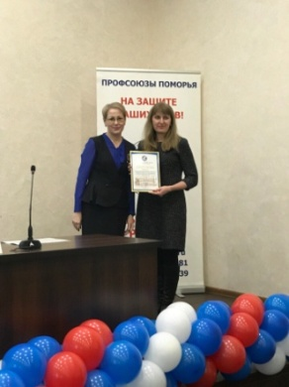
2018 - Год защиты прав профсоюзов
ЦЕЛЬ: Привлечение внимания членов Профсоюза, профсоюзных
активистов, общественности, государственных и муниципальных
органов власти к вопросам защиты прав профсоюзов, решение
задач систематизации, анализу и разъяснению прав профсоюзов,
их эффективной реализация и защита.
Мероприятия:
Участие в Областной образовательной конференции профсоюзов области «Права профсоюзов: проблемы, реализация, защита»
Участие в конкурсах ФНПР:
«Лучшие социальные партнёры Архангельской области - 2018» (ППО МБОУ №35); «Информационная работа в первичной организации профсоюза» (ППО МБОУ№5),
Участие в тематическом русско-норвежском семинаре
Реализация проекта ФПАО «Профсоюзный десант» на базе муниципального учреждения СДДТ
В рамках «Года защиты прав профсоюзов» прошли встречи в 28 первичных профсоюзных организация по вопросам деятельности городской организации по защите прав членов профсоюза
ВКонтакте в группе «Профсоюз образования г.Архангельска» размещено более 50 материалов по теме «Знай свои права»
Особо надо отметить организационную работу городского совета по обучению
профсоюзного актива и членов профсоюза, в том числе и использование площадок
межрегиональной организации, УЦ ФПАО для обучения профсоюзного актива
и членов профсоюза:

Slide 5
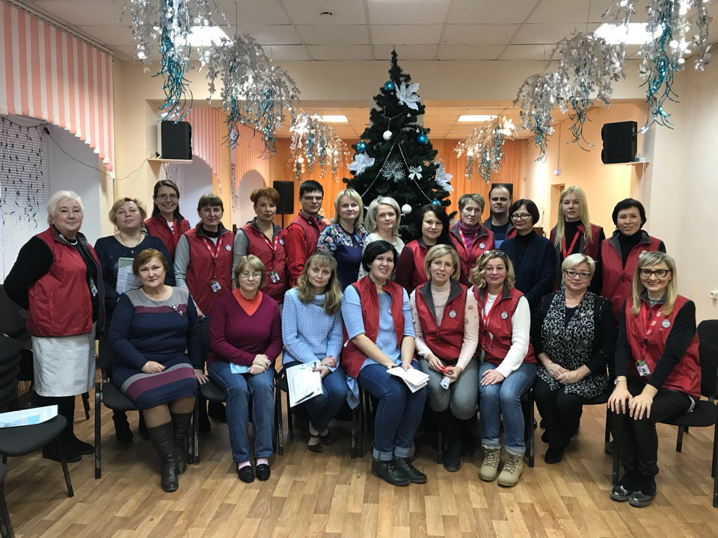
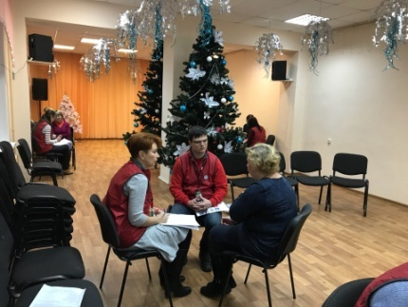
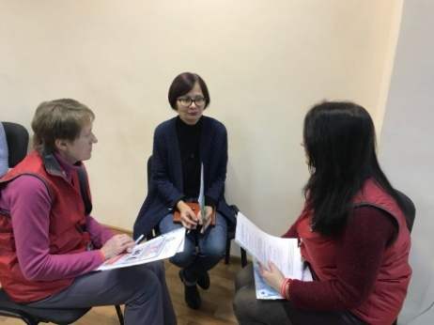
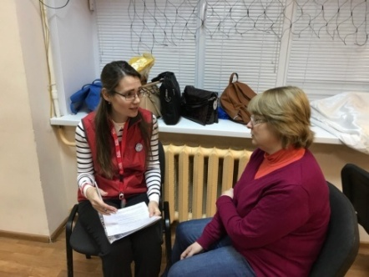
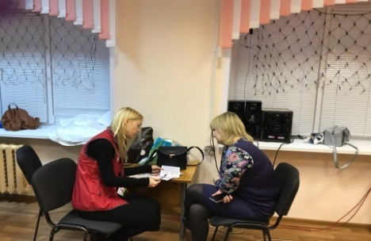
Профсоюзный десант в СДДТ!
Цель проекта:
Создание первичных профсоюзных организаций и широкая просветительская деятельность о профсоюзе через индивидуальную работу с работниками.

Slide 6
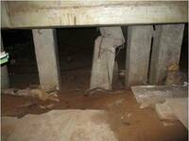
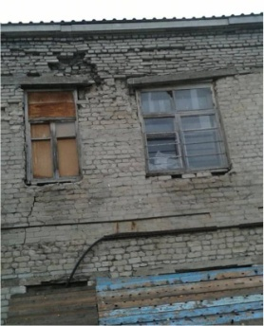
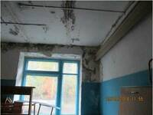

2018 год – Год охраны труда
1. Общепрофсоюзная тематическая проверка
«Обеспечение безопасной эксплуатации зданий и сооружений образовательных организаций Архангельской области (ОТП-18)»
2. Местная тематическая проверка
«Соблюдение трудового законодательства при проведении обучения по охране труда в образовательном учреждении, соблюдение требований охраны труда в отношении молодых работников»

Slide 7
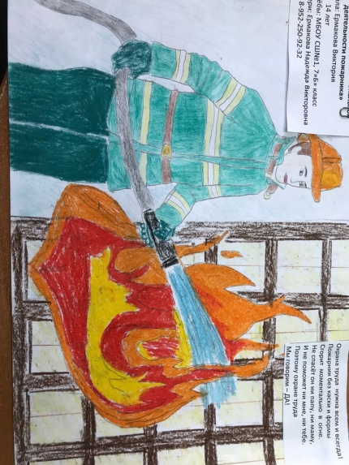


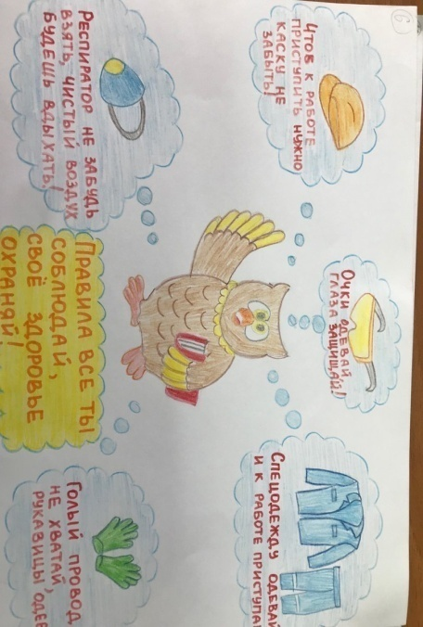
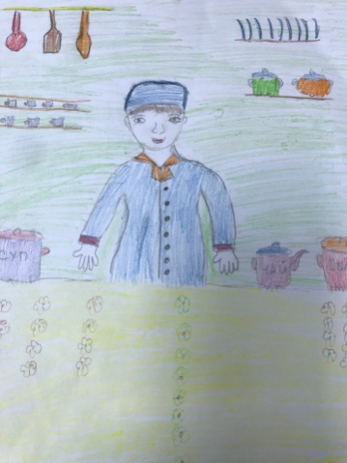
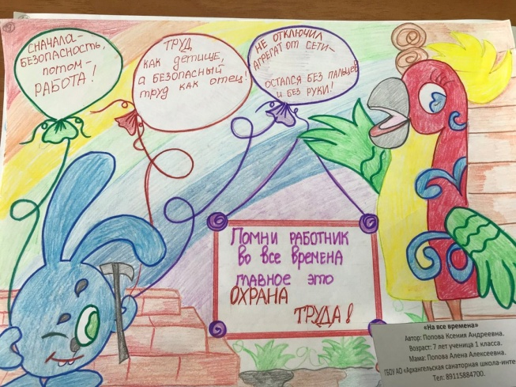
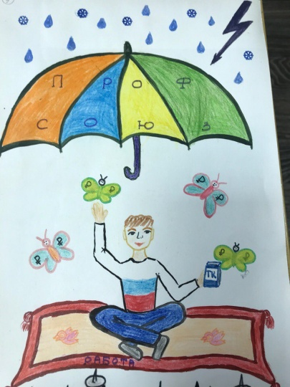
Охрана труда

Slide 8

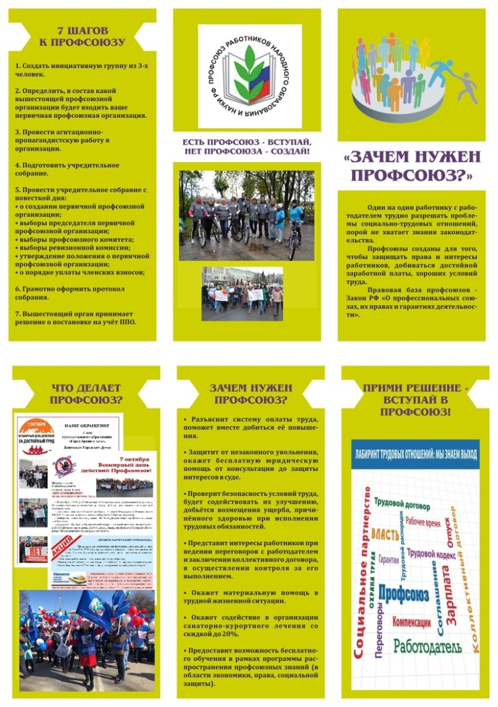
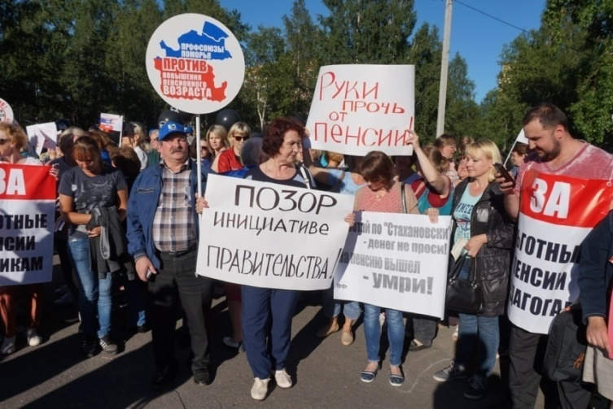
АКЦИИ

Slide 9

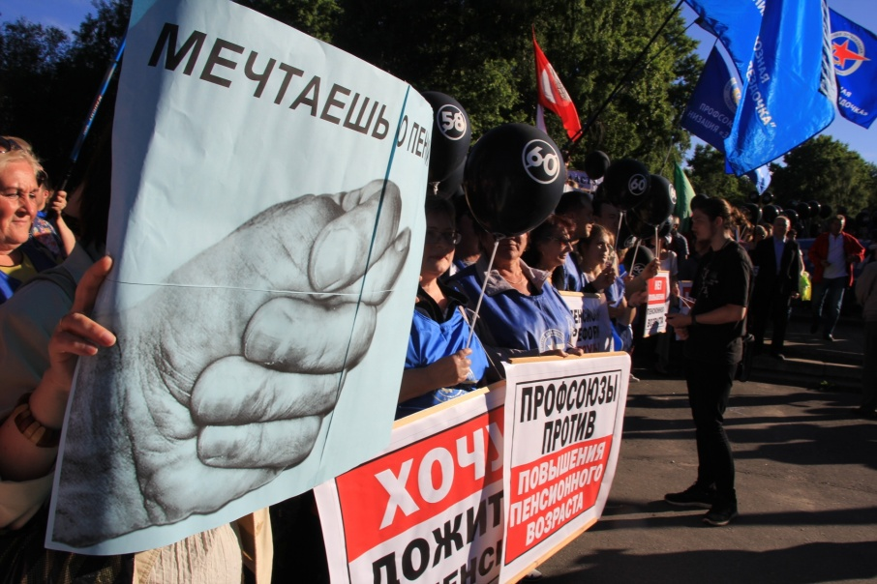
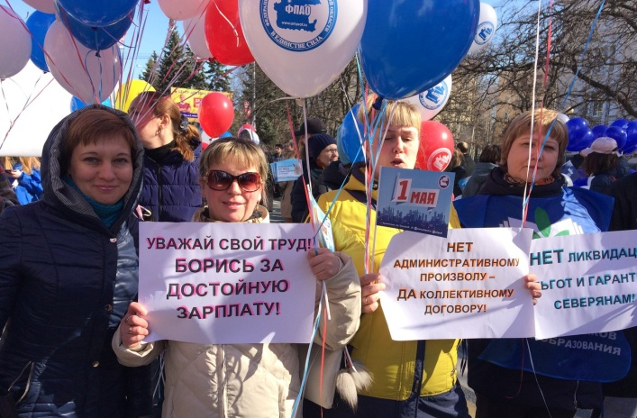

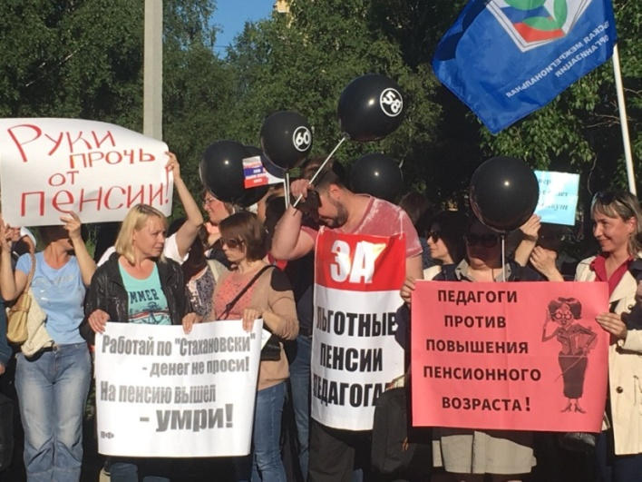
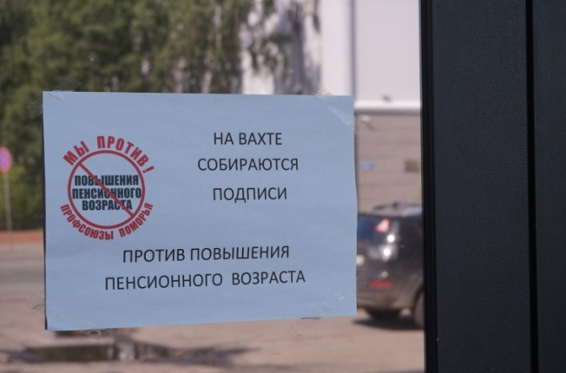
АКЦИИ

Slide 10
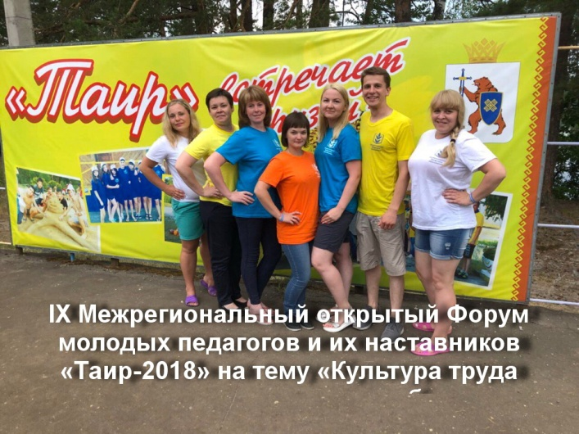
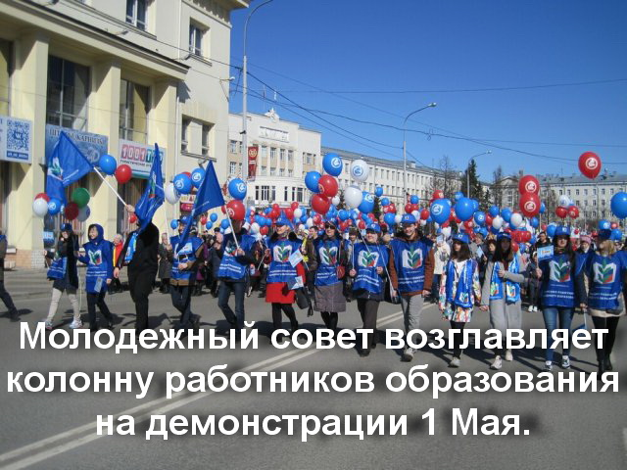
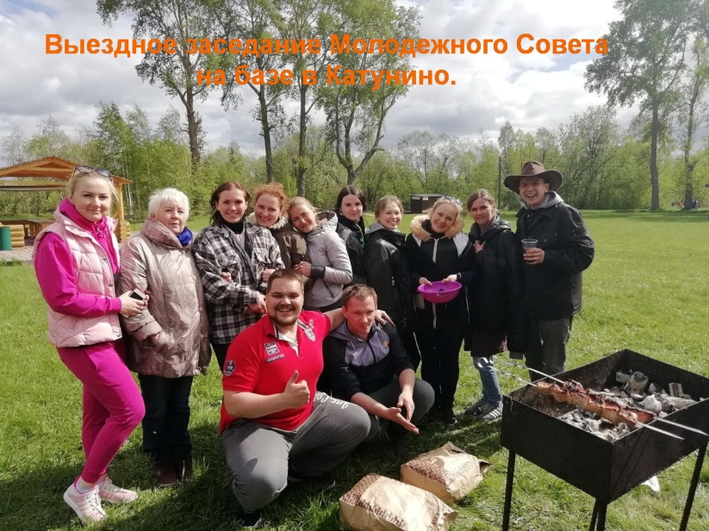
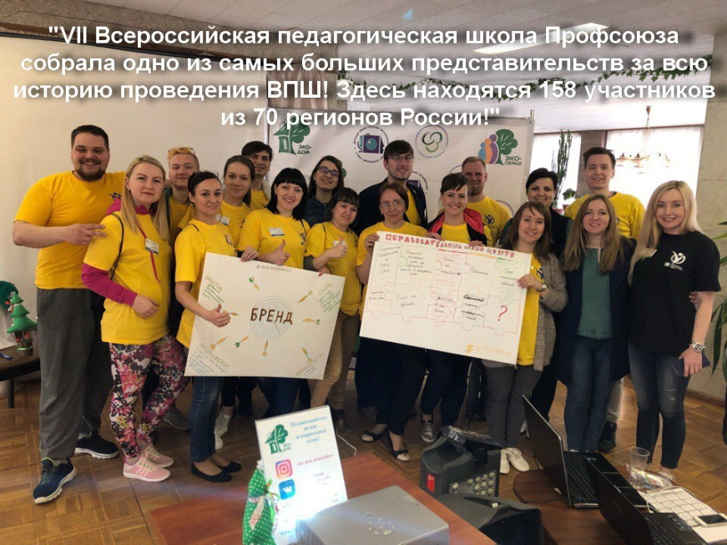
Нам не безразлично наше ЗАВТРА!

Slide 11
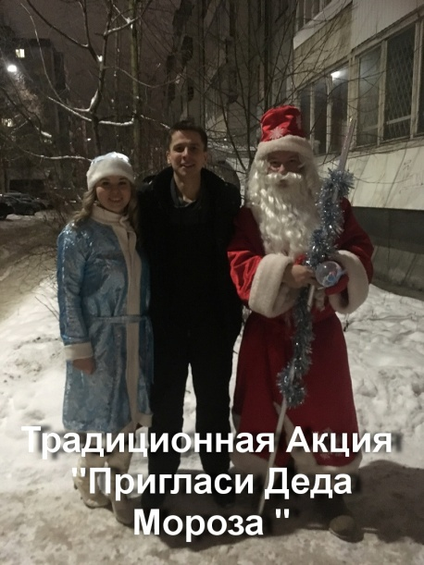
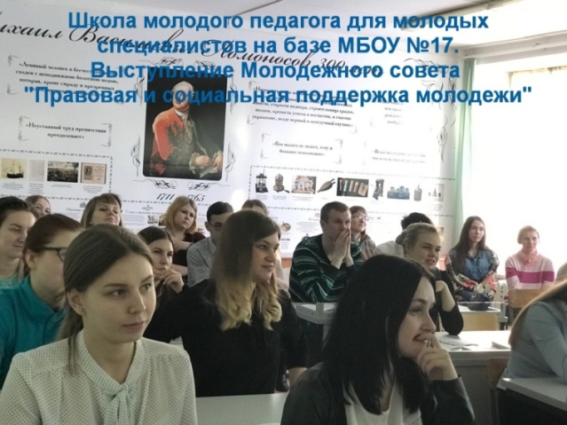
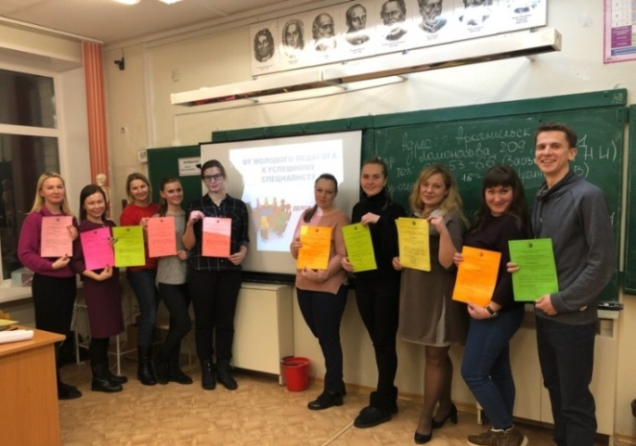
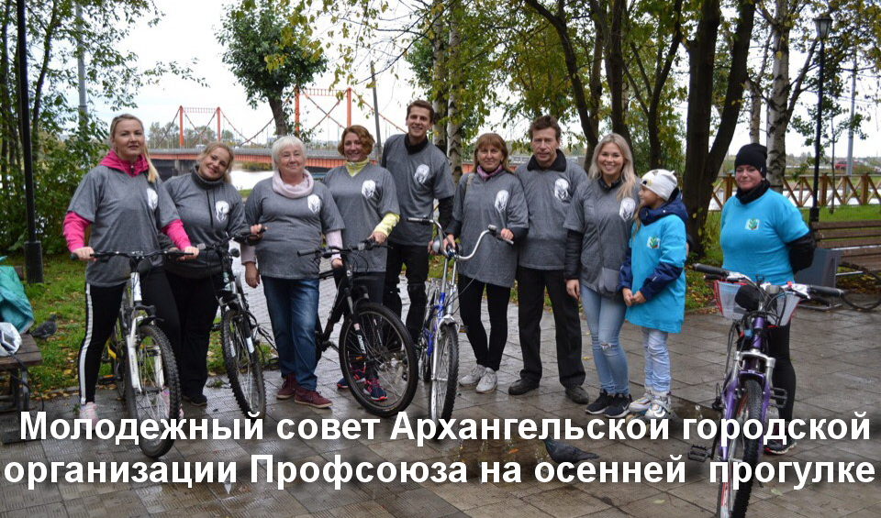
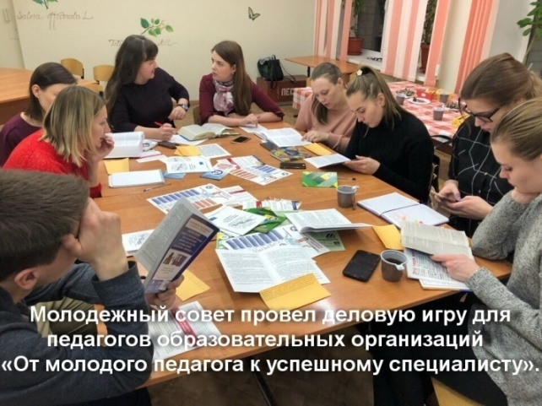
Нам не безразлично наше ЗАВТРА!

Slide 12
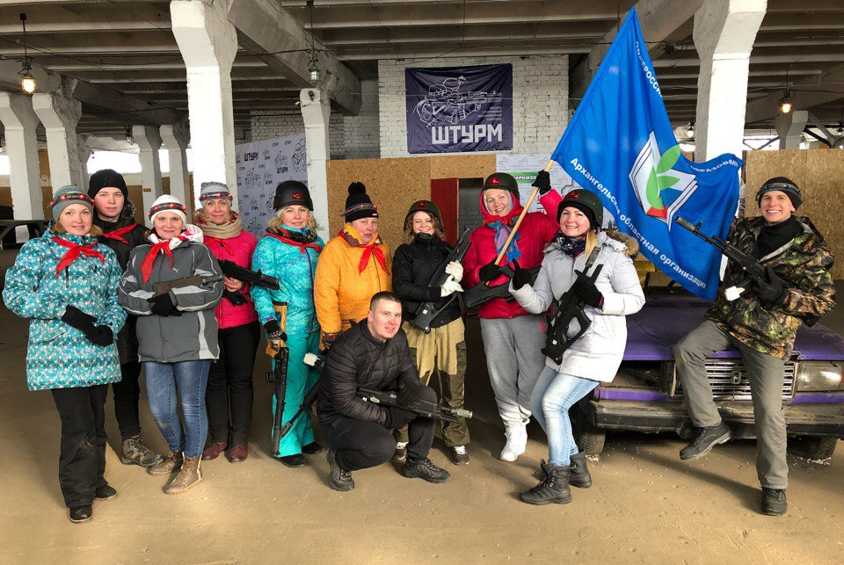

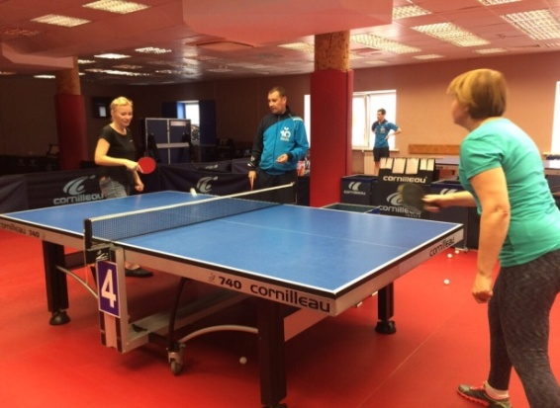
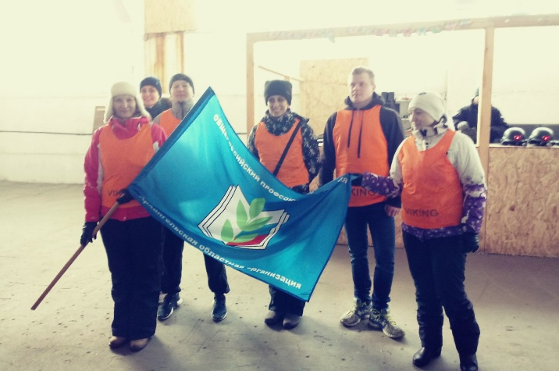
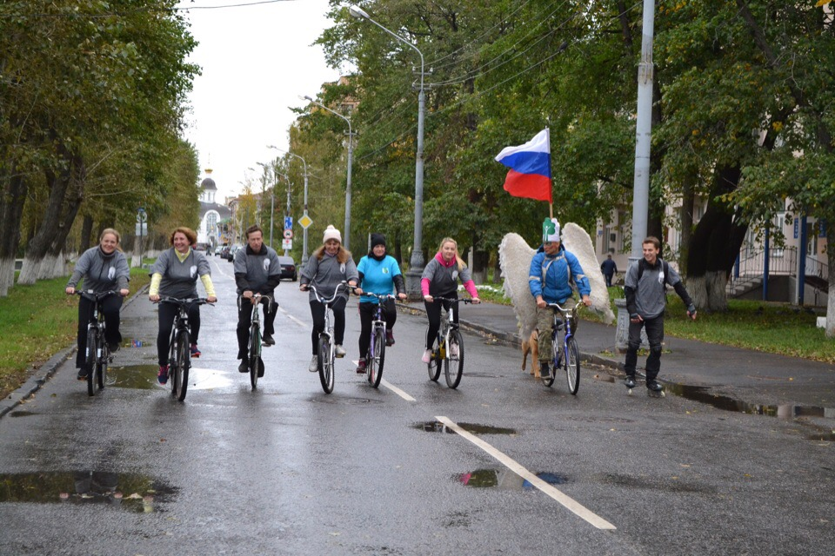
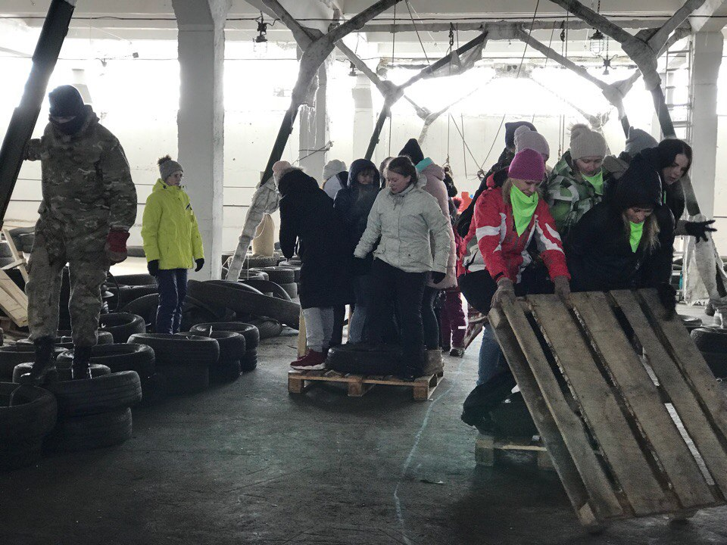
Спортивные
мероприятия

Slide 13


Отдых и оздоровление для членов профсоюза
На оздоровление работников в профсоюзных санаториях Архангельской области через льготные санаторные путевки членам профсоюза и их членам семьи (29 человек) компенсировано 72 000 рублей за счет ФПАО и городской организации.

Slide 14
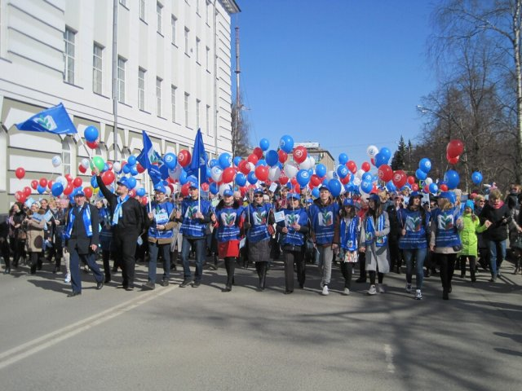
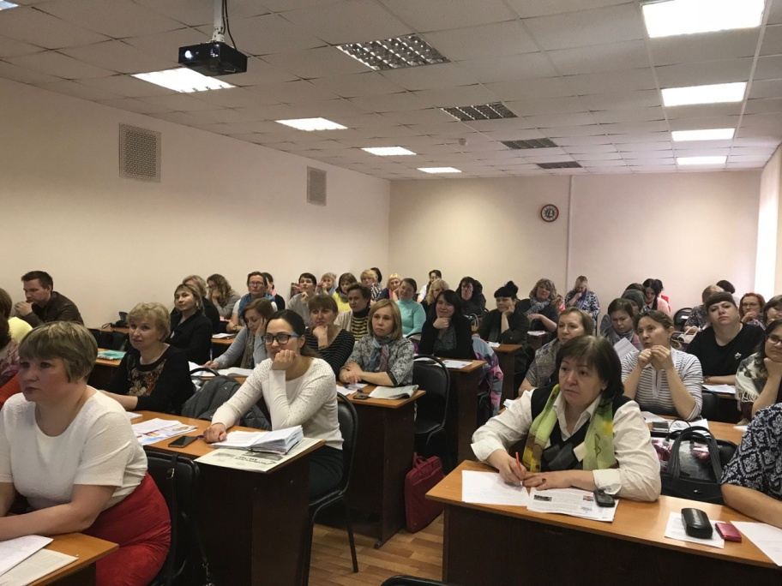
СКОЛЬКО НАС!
На 01.01.2019г. на учете в Архангельской городской организации профсоюза работников народного образования и науки РФ состоит 102 первичных профсоюзных организации.
Это 2130 членов профсоюза, что составляет 29,4% среди работающих в отрасли.

Slide 16
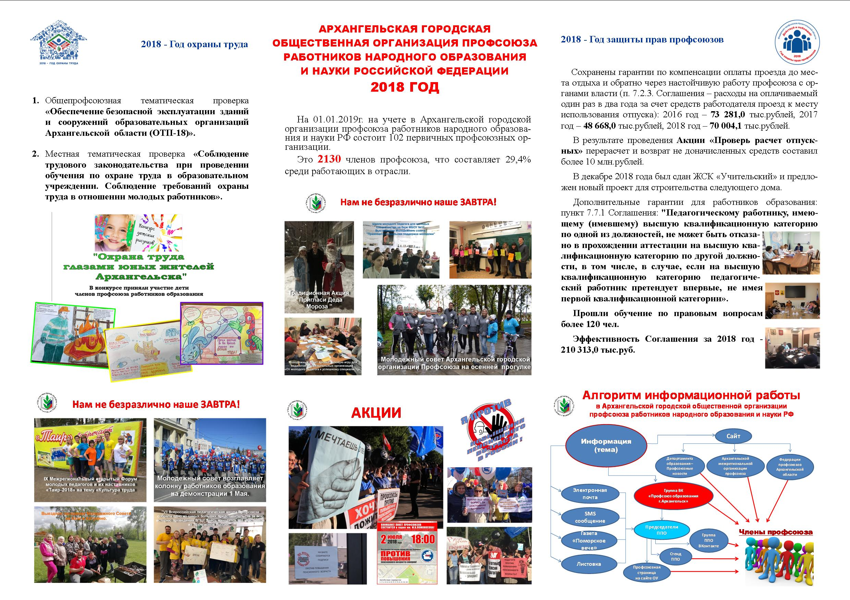

Slide 17

Алгоритм информационной работы
в Архангельской городской общественной организации
профсоюза работников народного образования и науки РФ
Информация (тема)
Сайт
Департамента образования – Профсоюзные новости
Архангельской межрегиональной организации профсоюза
Федерации профсоюзов Архангельской области
Электронная почта
Группа ВК
«Профсоюз образования г.Архангельск»
SMS сообщение
Председатели ППО
Группа ППО ВКонтакте
Члены профсоюза
Газета «Поморское вече»
Стенд ППО
Листовка
Профсоюзная страница
на сайте ОУ

Slide 18


Сохранение единства и дальнейшее организационное укрепление первичных организаций Профсоюза –
важная общая наша задача на 2019 год
Практическое обучение вновь избранных председателей на опыте работы первичек в учреждениях.
Разработать проект для председателей первичных профсоюзных организаций по вступлению в профсоюз обслуживающего персонала.
Подготовка к отчетно-перевыборной конференции с проведения отчетных собраний в первичных профсоюзных организаций.
При проведении отчетно-выборных собраний, уделить особое внимание наличию коллективного договора в учреждении, дать оценку работы профсоюзного комитета по разработке и заключению коллективного договора.
Отработать проект «Профсоюзный десант» с председателями первичных профсоюзных организаций по вступлению в профсоюз.
Продолжить проверки удержания и перечисления профсоюзных взносов членов профсоюза первичных профсоюзных организаций.
Принять участие в мероприятиях Года молодежи.

Slide 19
Задачи на 2019г.
Правозащитная деятельность.
Основные усилия городской организации профсоюза по правозащитной деятельности направить:
- на решение вопросов совершенствования системы оплаты труда работников;
- на контроль за соблюдением трудовых прав работников при переводе образовательных учреждений на централизованную бухгалтерию, передачу на аутсорсинг некоторых видов работ в образовательных учреждениях;
- на контроль за выполнением условий Соглашения о взаимодействии с департаментом образования администрации муниципального образования «Город Архангельск»;
на разработку проекта Соглашения между администрацией муниципального образования "Город Архангельск" и Профсоюза на 2020-2022г.;
на повышение активности выборных органов профсоюза в организации правового обучения профсоюзного актива, ответственности председателей первичных профсоюзных организаций при реализации права первичной профсоюзной организации на контроль за принятием работодателями локальных нормативных актов.
Первичным организациям профсоюза по правовой работе:
- принимать активное участие в проведении проверок соблюдения трудового законодательства, проводимых городской организацией профсоюза, вышестоящими профсоюзными органами;
- активно использовать результаты правозащитной деятельности в работе по мотивации профсоюзного членства, в наглядной агитации и разъяснительной работе о роли профсоюза в защите и представительстве прав и интересов работников.

Slide 20
Задачи 2019г.
Считать деятельность по охране труда, защите прав членов профсоюза на охрану и безопасность труда одним из приоритетных направлений работы в 2019 году:
Внештатной технической инспекции труда принять меры, направленные на:
- осуществление контроля за созданием и функционированием систем управления охраной труда (СУОТ) в образовательных учреждениях;
правильности определения размера и порядком выплаты компенсационных доплат работникам за работу во вредных условиях труда;
- завершения специальной оценки условий труда на рабочих местах;
работникам за работу во вредных условиях труда;
- избрания, обучения и организации работы уполномоченных лиц по охране труда в образовательных учреждениях (до 01.09.2019 г.),
Председателям первичных профсоюзных организаций, уполномоченным лицам по охране труда:
- не ослаблять контроль за соблюдением прав работников на безопасные условия труда. Особое внимание обратить на вопросы безопасности при приемке образовательных учреждений к началу нового учебного года, а также при подготовке к зимним условиям и проведению летней оздоровительной кампании;

Slide 21

Поддерживая инициативу Международной организации труда, городская организация профсоюза образования призывает работодателей, работников и первичные профсоюзные организации провести информационно-разъяснительную кампанию, организовать различные мероприятия, направленные на охрану труда работников.
Пусть станет доброй традицией руководителя – начинать рабочий день с вопросов безопасности на производстве; совершенствование системы управления охраной труда, постоянная профилактика несчастных случаев на производстве и профессиональных заболеваний –задача руководителя.
Члены совета обращаются к работникам: относитесь со всей ответственностью и вниманием к своему здоровью, соблюдению правил охраны труда, Ваши жизнь и здоровье являются самой большой ценностью и во многом зависят от Вашего сознательного отношения к собственной безопасности.

